Slide 1
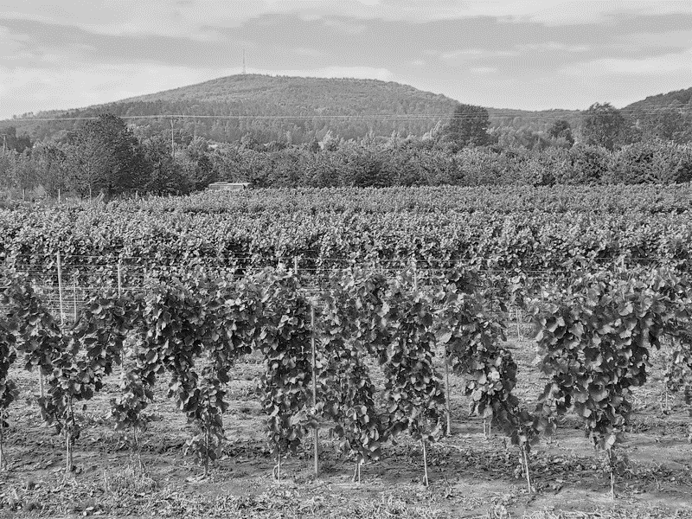
K tradicím pěstování a konzumace vína ve Slezsku v minulosti a jejich současné reminiscence
„Nápojová kultura a její specifické aspekty ve vztahu k českým zemím“
Workshop konaný v rámci projektu NAKI II, DG18P02OVV067
Kulinární dědictví českých zemí: paměť, prezentace a edukace
7. září 2021, Želiv
prof. PhDr. Irena Korbelářová, Dr.
prof. PhDr. Rudolf Žáček, Dr.

Slide 2
Počátky konzumace a pěstování vína
Počátky pěstování a konzumace vína ve střední Evropě jsou spojeny s Římany/římským impériem.
Středověká Evropa: další rozvoj vinařství a užívání vína spojeny s šířením křesťanství.
Víno bylo nedílnou součástí liturgie a pronikalo do každodennosti zejména vyšších vrstev.

Slide 3
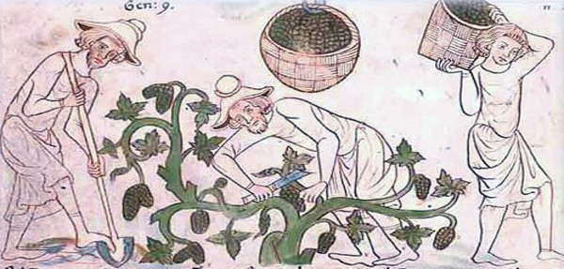
Počátky vínařství v českých zemích ve středověku
Velká Morava (zčásti zasahovala na území Slezska) – archeologické nálezy
vinných semen.
Čechy doklady v 9./10. století, Mělnicko (sv. Václav).
Morava písemné doklady o vinicích 1101.
Slezsko písemné doklady o vinicích 1216.
Notes:
csvukrs

Slide 4
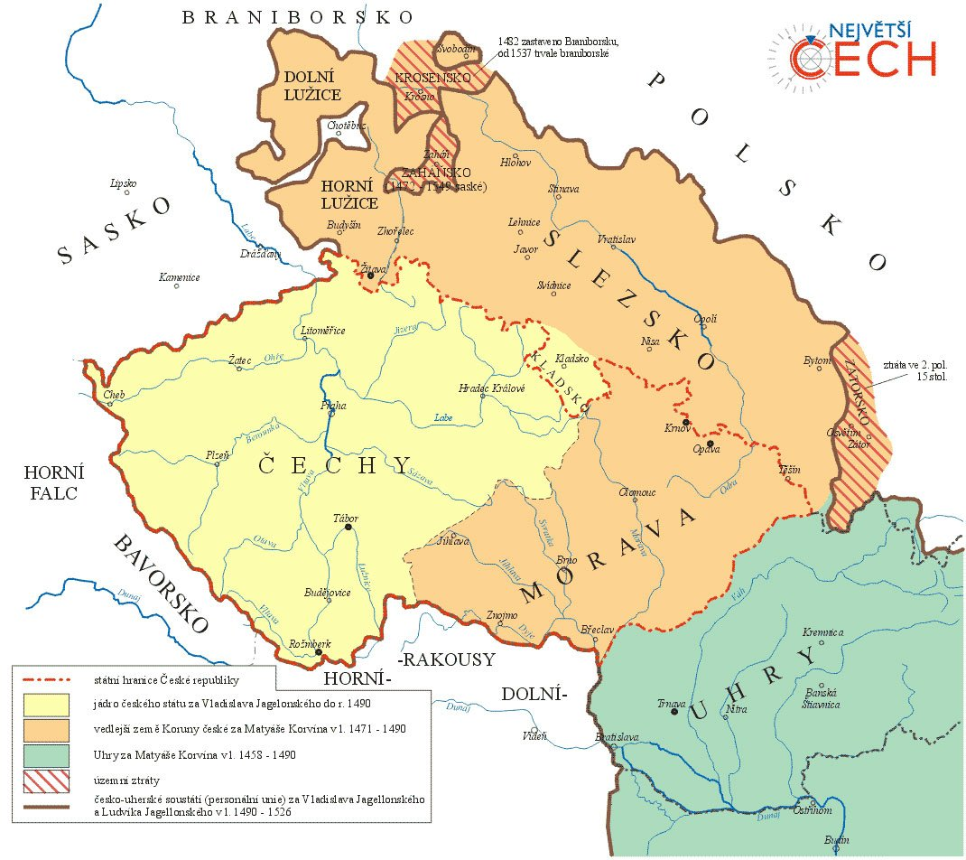
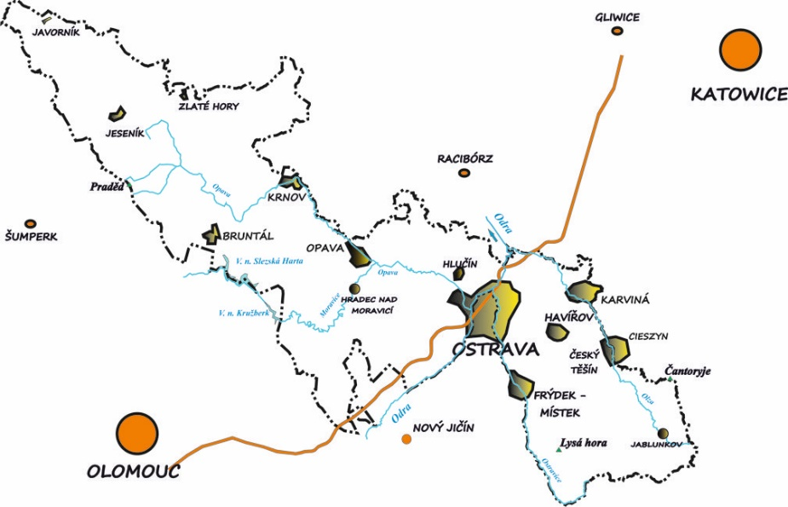
Slezsko v českém státě (1327-1742 / 1742-dosud)
Notes:
csvukrs

Slide 5
Slezské vínařství ve středověku – písemné prameny
Písemné prameny
Pěstování a výroba vína zřejmě zprvu převážně v režii řeholních řádů / klášterů, zejména cisterciáků.
Poměrně záhy je realizováno i městy a soukromými osobami.
1216 zmínka o vinicích v okolí v okolí Milíče v majetku cisterciaček v Třebnici/Trebnitz/Trzebnica připomínány roku 1216 v listině papeže Inocence III.
1220 -1232 potvrzení desátku z vinic u města Frajštat/Freistadt/Kožichova v majetku jakéhosi Jaška pro pro vratislavského biskupa.
1227 potvrzení desátku z vinic pro klášter v Lubuši/Leubus/Lubiąż.
Notes:
csvukrs

Slide 6
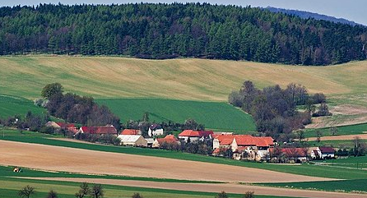
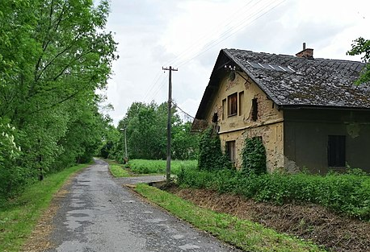
Slezské vinařství ve Slezsku – jazykové prameny
Toponomastika
Výmluvným dokladem je názvosloví starých kolonizačních obcí ve Slezsku
Weinperk / Weinberg /Winna Góra, gmina Jordanów Śląski, Dolní Slezsko
Víno/Weine, součást Slezských Rudoltic, okr. Bruntál, České Slezsko.
Notes:
csvukrs

Slide 7
Slezské vinařství ve Slezsku - komunální erbovní symbolika
Heraldické prameny
Zajímavými doklady časného rozvoje vinařství ve slezských městech je vinná réva,
vinné listy a s vinařstvím spojená materie v jejich znacích.
Tři města, která měla ve znaku prvek související s vínem a vinařstvím, a to
Středa / Neumarkt / Śróda Śląska, Vratislavsko
Vincik / Winzig / Wińsk, Volovsko
Profanov / Profen / Mściwojow, Javorsko.
Všechny přísluší k Dolnímu Slezsku.
Notes:
csvukrs

Slide 8
Středa / Neumarkt / Środa Śląska
Město nedaleko Vratislavi
1323 nejstarší vyobrazení vinné révy na pečeti
1440 cech vinařů
(Jan ze Středy, kancléř Karla IV.)
Notes:
csvukrs

Slide 9
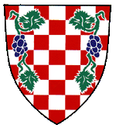
Profanov / Profen / Mściwojów
Vesnice severně od města Javor
2. polovina 13. století
Notes:
csvukrs

Slide 10
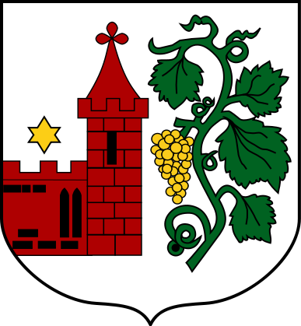
Vincik / Winzig / Wińsk
Lokalita nedaleko města Volov
1218 první zmínky o vsi
1282 povýšení na město
Notes:
csvukrs

Slide 11
Předpoklady pro rozvoj vínařství ve Slezsku ve středověku
Geografické a přírodní předpoklady
Kdysi ve střední Evropě teplejší klima – pěstování vinné révy podstatně severněji.
Alsasko 48º30´ s. š.; Koblenz 50º21 s. š.
Slezská města s rozvinutým středověkým vinařstvím
Grünberk/Grünberg/Ziełona Góra 51º56´s. š.
Středa/Neustadt/Środa, 51º09´ s. š.
Sobotka/Zobten/Sobótka 50º 28´ s. š
Stínava/Steinau/Ścinawa, 51º24´s. š.
Milíč/Militsch/Milicz, 51º32 s. š. ´
Frajštat/Freistadt/Kożuchów 51º44´s. š.
Společenské předpoklady
Poptávka po mešním vínu.
Poptávka městských odběratelů.
Notes:
csvukrs

Slide 12
Měšťanské vinařství na sklonku středověku a prahu novověku
Změna ve struktuře pěstitelů
Např. na Hlohovsku přešla už v 15. století část klášterních pozemkových majetků do rukou měšťanů
Podpora ze strany vévodů, např. Jindřich IX. se osobně zasadil o dovoz révy z Uher.
Další změny během reformace; rozchvácení církevního majetku; nižší potřeba vína pro liturgii.
Notes:
csvukrs

Slide 13
Města a měšťané: obchod s vínem
Vratislav /Wroclaw – od středověku snaha o získání monopolu
1273 Jindřich IV. Probus vydal „šrotovní“ privilegium (Schrotrecht), mj. monopol na obchod s vínem v bečkách.
Vinárna, výčep v centru měst (č. p. 32, dnes Feniks), „slezské víno“ zde bylo osvobozeno od cla.
Doklady o bohatých zásobách v měšťanských domech:
Svídnice
2. pol. 17. století - vína uherská, rakouská i francouzská.
Ocenění v řádech až tisíců tolarů slezských.
Notes:
csvukrs

Slide 14
Města a měšťané: propinační právo k vínu
Královská a knížecí města - disponovala právem vinného šenku a mezi měšťany náleželi majitelé domů jak s právem vařit pivo, tak domy s propinačním právem vínu:
Hlohov, Svídnice, Lehnice, Břeh.
Opava (600 měšťanských domů, 170 propinační právo k pivu; 70 propinační právo k vínu)
Krmov (417 měšťanských domů, 164 propinační právo k vínu)
Těšín (539 měšťanských domů, 110 propinační právo k vínu)
Dovozová vína – uherská, rýnská, vlašská, také moravská.
Notes:
csvukrs

Slide 15
Konzumace vína ve Slezsku
Světské a řeholní duchovenstvo
Liturgie.
Konzumace jako součást stravování.
Měšťané
Prvek obchodních a úředních aktivit .
Privátní spotřeba.
Aristokracie
Vévodové – zeměpáni.
Panský a rytířský stav.
Notes:
csvukrs

Slide 16
Víno součástí měšťanské každodennosti
Veřejná sféra
1422 obdržela městská rada Vratislavi od Zikmunda Lucemburského právo speciálního sudu vína z proslulé Svídnické krčmy.
V 15. století doložena zvyklost, připíjet vínem při sázení nové městské rady ze speciálního poháru (odcházející a nastupující purkmistr).
Zapíjení vínem litkupu (uzavřeného obchodu.
Privátní sféra
Víno převážně jen zámožnější rodiny
Přechodové festivity - regulace spotřeby =>
Vratislav, 16.-18. století, na svatbě směli podávat
měšťané až 3 druhy vína (těžší, rýnské a zemské/slezské);
řemeslníci 2 druhy vína (rýnské a uherské nebo moravské).
Notes:
csvukrs

Slide 17
Vévodské a šlechtické dvory - slavnosti
Pohřeb Alžběty Magdaleny Minsterbersko-Olešnické, rozené Lehnicko-Břežské, 1630:
Vinný sklep pro hostiny:
rakouské „běžné letošní“ (gemeine Heuriger als Pelssdorffen, 40 věder),
„dobré letošní“ (gute Heuriger, 20 věder),
zralé tokajské (alte ungarische Duckeyer, 6 věder),
„nejlepší sorty“ (10 věder),
něco málo alikantu, muškátu a malvázie(po 1 vědru).
Celkem asi 4.500 litrů vína
Plánován 1.200 hostí „ke stolu“, z toho 500 osob servírováno víno; 3 jídla/hostiny (Mahlzeiten), tedy 1500 „přídělů“, celkem 75 věder, tedy 3 litry na osobu.
Pro běžnou spotřebu a vaření dále v knížecím sklepě 400 věder letošního rýnského vína (Reinwein neu Ablaβ).
Notes:
csvukrs

Slide 18
Vévodské a šlechtické dvory - slavnosti
Svatba knížete Jiřího III. Břežského a Alžběty Marie Karolíny, 1660:
Víno: uherské (140 věder), rýnské (3 vědra), rakouské (2,5 vědra) a španělské (3 věder),
alikant (18 hrnců) a malvasia (4 hrnce).
Celkem 7840 litrů vína (a 93 tisíce litrů piva)
Svatební slavnosti trvaly 3 dny/s dojezdy a odjezdy 10 dní
Okolo 800-1000 hostí, ¹/2 až ²/3 polovina hostí s konzumací alkoholu, tedy 1 až 1,5 litru na osobu / den.
(Jednotky: 1 hrnec = 0,695 l, 1 vědro = 55,6 l)
Notes:
csvukrs

Slide 19
Vévodské a šlechtické dvory
Notes:
csvukrs

Slide 20
Vévodské a šlechtické – všední konzumace
Běžná spotřeba v domácnosti mladičké vévodkyně Anny Sidonie, rozené Těšínské, a jejího manžela Jakub Hannibal z Hohenemsu
1617: předpokládaná spotřeba dvora mladého páru - 5,5 tisíce litrů vína / rok,
z toho
- asi 2,8 litru pro každého z manželů na den;
- komorníci a pážata 1,4 litrů/den
- každá z členek fraucimoru 0,6 litrů/den.
(Instrukce Marka Sitticha z Hohenemsu, solnohradského biskupa, strýce )
Notes:
csvukrs

Slide 21
Vévodské a šlechtické – všední konzumace
Osobní zvyklosti vévodkyně Anny Sidonie,
rozené Těšínské, a jejího manžela Jakub Hannibal z Hohenemsu
Mladý pár byl v korespondenci označován za poněkud prostopášný,
přesmíru holdující vínu, neustále se věnující jen zábavě a
dennímu popíjení. Mladá vévodkyně byla kritizována za to,
že si nechá nosit jídlo do komnat, místo aby jedla jen v jídelně
či jiných společenských prostorách.
Notes:
csvukrs

Slide 22
Úpadek vinařství, rozvoj obchodu s vínem
Změna klimatu, ochlazení
konec 17. století úpadek vinohradnictví, poslední vinice v okolí Středy, zbytky u Grünbersku
většina vinohradů zdivočela, hlavy byly místy doloženy ještě v 19. století; místy dokonce existovaly obdělávané vinice na Hlohovsku (Bytom nad Odrou, Slava, Sedlisko).
Víno přesto žádaným artiklem =>
18. století – pobídky Fridricha Velkého Pruského:
odměna 20 tolarů za každý 1tisíc vysázených kusů/hlav révy, avšak bez větších výsledků
1. polovina 20. století – podpora obnovy vinic ze strany německého státu
před II. světovou válkou v Dolním Slezsku jen 200 ha vinohradu
Většina spotřeby vína z dovozu
Tento stav trvá i počátkem 21. století
Notes:
csvukrs

Slide 23
Současné reminiscence slezského vinařství
Zvýšení zájmu o slezské / německé kulturní dědictví, včetně vinařství
90. léta /20. století - obnova vinic novou výsadbou
Oblast okolo Sobotky a hory Sleza
vznikly soukromé vinohrady a vinařství.
Slezské víno / Wino śląskie
Produkt zapsaný 11. ž. 2007 na soupis tradičních produktů Ministerstva zemědělství a rozvoje vesnice (Lista produktów tradycyjnych MRiRW PR), kategorie Nápoje vojvodství dolnoslezského
Bílé víno jako nápoj, produkt původem z Dolního Slezska, z místní vypěstované révy; nikoli vinná réva, odrůda.
Notes:
csvukrs

Slide 24
Současné územní rozložení slezského vinařství
V roce 2014 vznika Společnost dolnoslezské vinice s cílem spojit dolnoslezské producenty vína a podporovat oživující se polské vinařství.
Notes:
csvukrs

Slide 25
Současná slezská vinařství na: https://winnicedolnoslaskie.pl/
Notes:
csvukrs

Slide 26
Minidegustace pro workshop
Notes:
csvukrs

Slide 27
S pohledem na vinice pod bájnou horou Sleza poblíž města Sobotka, Dolní Slezsko, děkujeme za pozornost.

